Slide 1
第2章 原理图设计基础
2.1 原理图编辑环境
2.2 设置图纸和优先选项
2.3 原理图设计流程

Slide 2
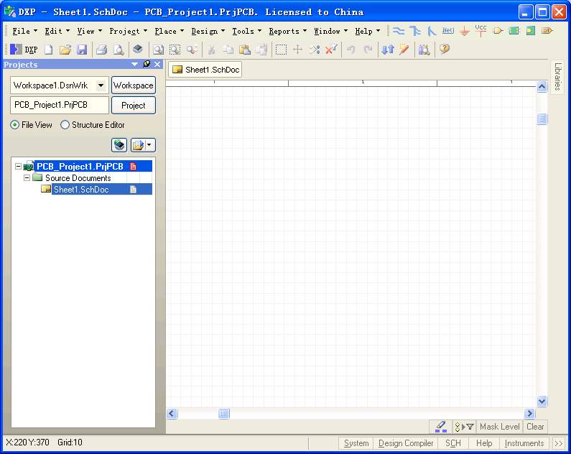
2.1 原理图编辑环境
原理图编辑器的界面如图2-1所示。
图2-1 原理图主界面

Slide 3
原理图编辑器的界面也是由系统菜单、工具栏、工作区、工作面板、面板控制区等五大部分组成。
2.1.1 菜单栏
原理图菜单栏如图2-2所示。主要功能是进行各种命令操作、设置视图的显示方式、放置对象、设置各种参数以及打开帮助文件等。
图2-2 启动原理图编辑器后的菜单栏

Slide 4
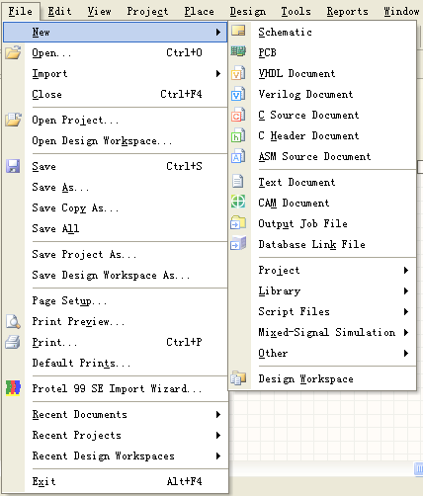
1. 【File】菜单项
【File】菜单项主要用于文件的管理工作，例如文件的新建、打开、保存、导入、打印以及显示最近访问的文件信息等，其中最常操作的是【New】子菜单，如图2-3所示。
图2-3 【File】菜单项

Slide 5
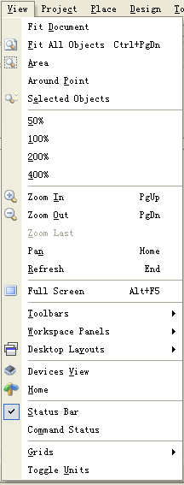
2. 【View】菜单项
【View】菜单项主要用于对图纸的缩放和显示比例的调整，以及对工具栏、工作面板、状态栏和命令行等管理操作，如图2-4所示。
图纸的缩放
工具栏
工作面板区
状态栏 命令行
图2-4 【View】菜单项

Slide 6
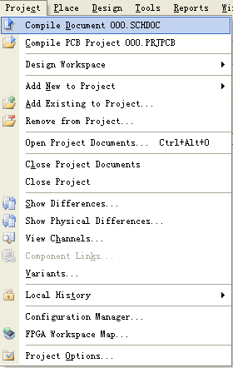
3. 【Project】菜单项
【Project】菜单项主要用于设计项目的编译、建立、显示、添加、分析以及版本控制等，如图2-5所示。
编译项目和文件
添加、移除文件及项目的打开和关闭
图2-5 【Project】菜单项

Slide 7
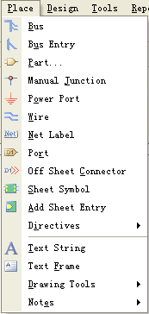
4. 【Place】菜单项
【Place】菜单项主要用于放置原理图中各种对象，如图2-6所示。
图2-6 【Place】菜单项

Slide 8
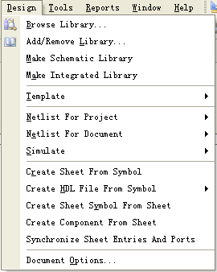
库的操作
5. 【Design】菜单项
【Design】菜单项主要用于对原理图中库的操作、各种网络表的生成以及层次原理图的绘制，如图2-7所示。
网络表生成
层次原理图设置
图2-7 【Design】菜单

Slide 9
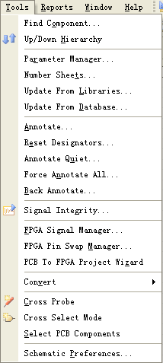
6. 【Tool】菜单项
【Tool】菜单项主要用于完成元件的查找、层次原理图中子图和母图之间的切换、原理图自动更新、原理图中元器件的标注等操作，如图2-8所示。
原理图自动更新
元件标注
图2-8 【Tool】菜单

Slide 10
7. 【Report】菜单项和【Windows】菜单项
【Report】菜单项主要用来生成原理图文件的各种报表，【Windows】菜单项主要用来对窗口的管理。

Slide 11
2.1.2 工具栏
执行菜单命令【View】/【Toolbars】，再分别选择其中的【Formatting】、【Mixd Sim】、【Utilities】、【Navigation】、【Schematic menu】、【Wiring】子菜单项便可以打开这些系统工具栏，或者在原理图编辑器主界面上的某一个工具栏上单击鼠标右键，然后在弹出的右键菜单中勾选工具栏的复选框也可以显示或隐藏这些工具栏。六个工具栏如图2-9所示。

Slide 12
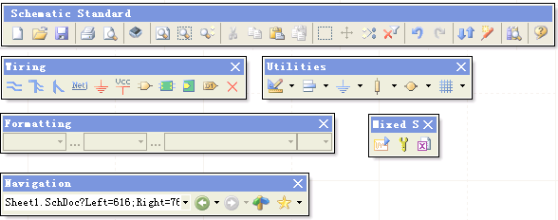
图2-9 Protel DXP 2004的工具栏

Slide 13
2.1.3 状态栏及命令行
状态栏位于Protel DXP 2004主界面的左下角，它的作用是显示系统当前所处的状态，例如当前的坐标位置、栅格信息等。
命令行位于状态栏的下面，它的作用是显示系统当前正在执行的命令，例如当系统没有执行任何命令时，Protel DXP主界面的左下角将会显示“Idle state-ready for command”的字样，如图2-16所示。

Slide 14
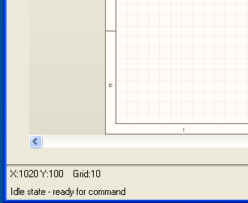
图2-16 状态栏和命令行

Slide 15
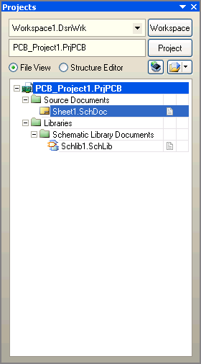
2.1.4 常用的工作面板
【Projects】工作面板
【Projects】工作面板如图2-17所示，它用来管理整个设计项目及文件，包括打开文件、保存项目和文件以及关闭项目和文件等操作。
图 2-17 【Projects】工作面板

Slide 16
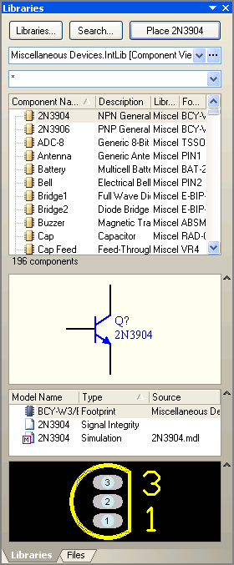
2.【Libraries】工作面板
【Libraries】工作面板如图2-18所示，它是电路原理图设计过程中使用频率最高的工作面板。【Libraries】工作面板可以加载系统自带的集成元件库以及自定义的集成元件库，设计人员可以通过【Libraries】工作面板放置所需元器件。
图 2-18 【Libraries】工作面板

Slide 17
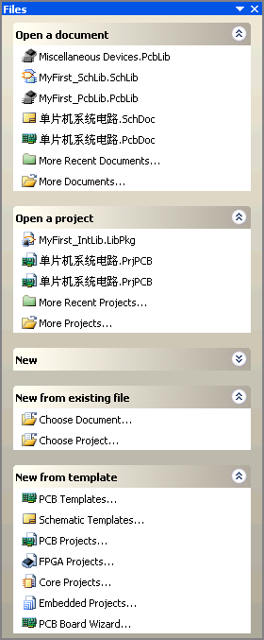
3.【Files】工作面板
除了【Projects】工作面板以外，系统也提供了另外一种功能强大的文件管理面板——【Files】工作面板，如图2-19所示。利用【Files】工作面板也可以方便地管理项目和文件，包括打开一个项目和文件，新建常用的文件以及从模板中新建文件等操作。
图 2-19 【Files】工作面板

Slide 18
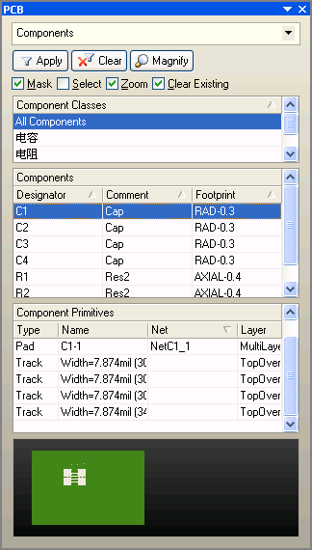
4.【PCB】工作面板
【PCB】工作面板是PCB编辑器独有的面板，如图2-20所示，通过PCB工作面板可以观察到电路板上所有对象的信息，还可以对元件、网络等对象的属性直接进行编辑。
图 2-20 【PCB】工作面板

Slide 19
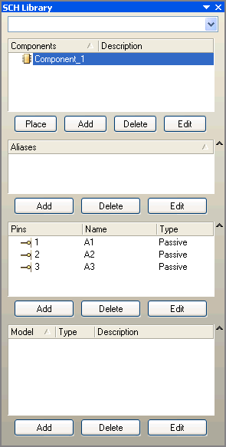
5.【SCH Library】工作面板
【SCH Library】工作面板是元件原理图编辑器独有的工作面板，如图2-21所示，设计人员可以通过【SCH Library】工作面板对元件原理图库中的元件进行管理，例如执行新建、编辑、复制、粘贴、删除原理图元件等操作。
图 2-21 【SCH Library】工作面板

Slide 20
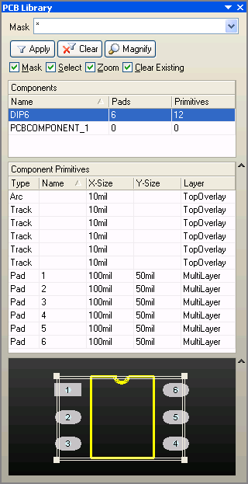
6.【PCB Library】工作面板
【PCB Library】工作面板是PCB元件封装编辑器独有的工作面板，如图2-22所示，设计人员可以通过【PCB Library】工作面板对PCB元件封装库中的PCB元件封装进行管理，例如进行复制、粘贴、删除PCB元件封装等操作。
图 2-22 【PCB Library】工作面板

Slide 21
2.4.2 工作面板的操作
1. 工作面板的打开和关闭
随着编辑器的切换，在界面右下角的面板控制区中的标签也随之发生改变，可以根据设计的需要，在面板控制区中选择所需要的工作面板选项，即可打开该工作面板。点击工作面板上的图标 可以关闭工作面板。

Slide 22
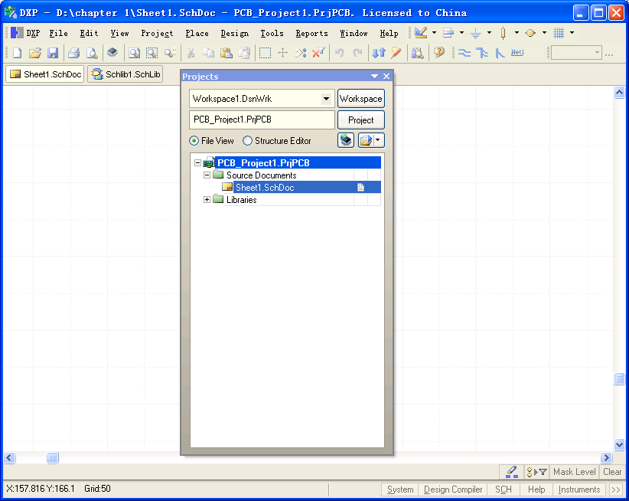
2. 工作面板的三种显示状态
【1】悬浮状态，如图2-23所示。
图2-23 工作面板的悬浮显示方式

Slide 23
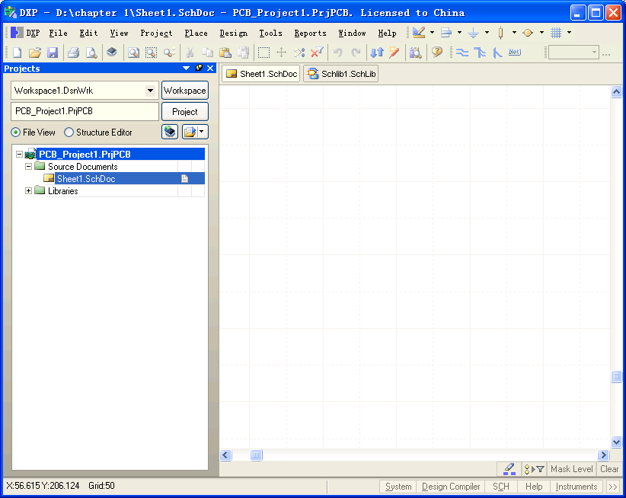
【2】锁定状态，如图2-24所示。
图2-24 工作面板的锁定显示方式

Slide 24
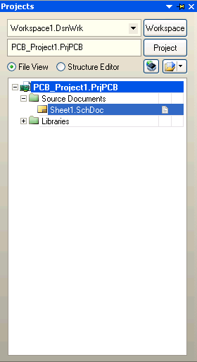
【3】隐藏状态，如图2-26所示。
图2-26 图标 表示隐藏状态

Slide 25
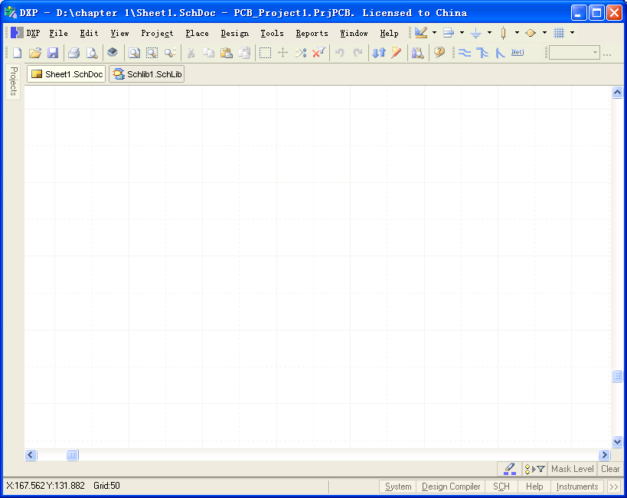
图2-27 工作面板的隐藏显示方式

Slide 26
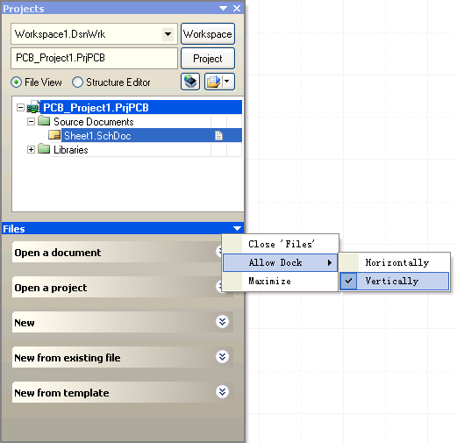
3. 工作面板的拆分，如图2-28、29所示。
图2-28 去除【Vertically】复选项

Slide 27
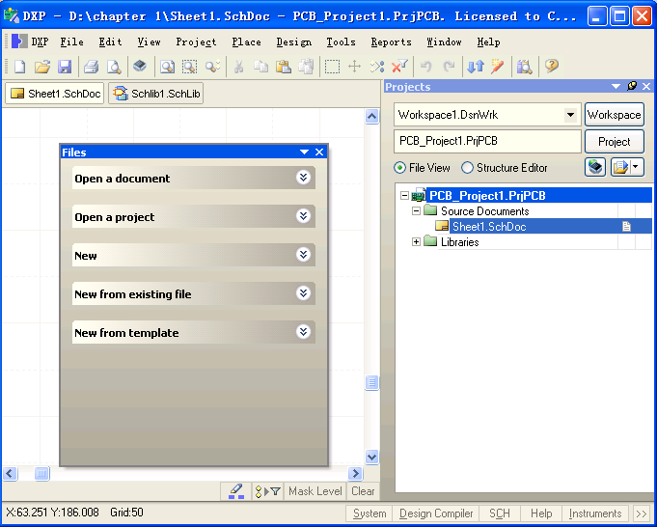
图2-29 【Files】工作面板被弹出

Slide 28
2.2 设置图纸和优先选项
2.2.1 原理图图纸的设置
在原理图工作区的空白处单击鼠标右键，弹出右键快捷菜单，从弹出的右键菜单中选择【Options】/【Document Options】选项，可以弹出如图 2-30所示【Document Options】对话框。下面介绍图纸属性对话框中【Sheet Options】选项卡中的一些常用的选项。

Slide 29
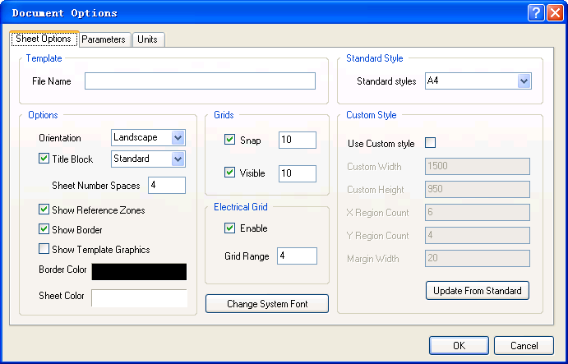
图 2-30 【Document Options】对话框

Slide 30
1． 图纸大小的设置
图纸大小的设置在对话框的【Standard Style】区域中，在【Standard Styles】下拉列表框中可以设置图纸尺寸，如图2-31所示。
Protel DXP 所提供的图纸样式有以下几种：
美制： A0 、 A1 、 A2 、 A3 、 A4 ，其中 A4 最小。
英制： A 、 B 、 C 、 D 、 E ，其中 A 型最小。
其它： Protel 还支持其它类型的图纸，如 Orcad A 、
Letter 、 Legal 等。

Slide 31
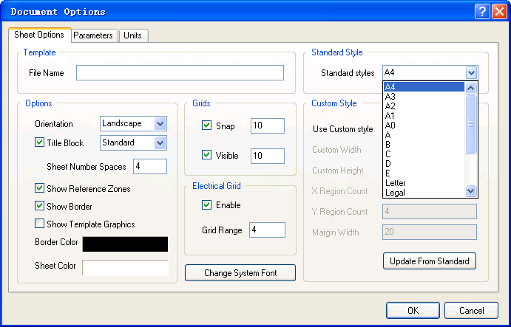
图 2-31 设置图纸大小

Slide 32
2． 图纸方向的设置
单击对话框【Options】区域中的【Orientation】下拉列表框可以设置图纸方向，在Protel DXP中，系统提供了两种图纸方向选项：
【Landscape】选项表示图纸为水平放置。
【Portrait】选项表示图纸为垂直放置。
3．图纸颜色的设置
【Options】区域中的【Border Color】颜色选择框的功能是用来设置图纸边框的颜色，系统的默认颜色为黑色。如果设计人员想要修改系统默认颜色，那么只需在右边的颜色框中单击鼠标左键就可以弹出如图2-32所示的颜色选择对话框。

Slide 33
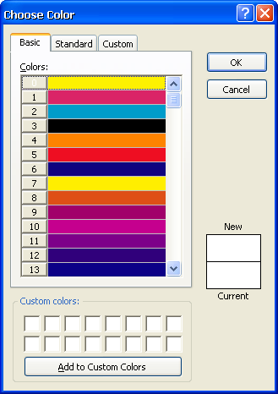
【Options】区域中的【Sheet Color】颜色选择框的功能是用来设置图纸颜色，系统的默认颜色为白色。如果设计人员想要修改图纸默认颜色，采用的设置方法与图纸边框的颜色设置方法完全相同。
图2-32 颜色选择对话框

Slide 34
4．原理图栅格
合理设置原理图栅格，可以有效提高绘制原理图的质量。原理图栅格包括Snap（移动）栅格和Visible（可视）栅格。
Snap栅格：选中该复选项后，光标以Snap栅格后的设置项为单位移动对象，便于对象的对齐定位。若未选中该项，光标的移动将是连续的。
Visible栅格：选中该复选项后，工作区将显示栅格，其右侧的编辑框用来设置可视化栅格的尺寸。

Slide 35
5．电气栅格
在图纸属性对话框中的【Electrical Grid】区域中设置电气栅格。选中【Enable】复选项，系统将自动以光标所在的位置为中心，向四周搜索电气节点，搜索半径为【Grid Range】设置框中的设定值。
【Document Options】对话框中【Units】选项卡用于设置系统采用的单位，勾选复选框可以选择在设计过程中时使用英制单位（Imperial）还是公制（Metic）单位。选定单位类型后，还要根据设计需要设置该类型单位中的基本单位，如图2-33所示。

Slide 36
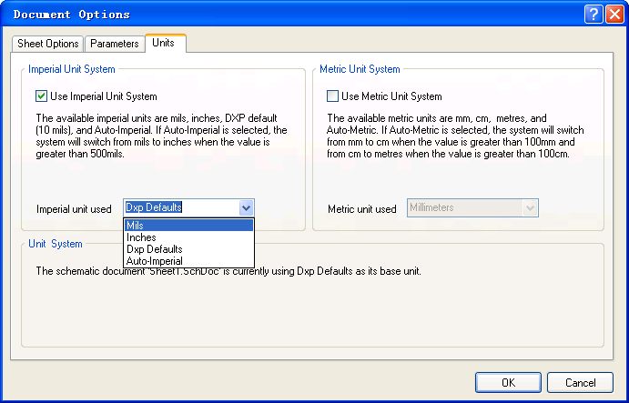
图2-33 【Units】选项卡

Slide 37
2.2.2 原理图优先选项
在原理图编辑器界面上执行菜单命令【Tools】/【Schematic Preferences】，就会弹出【Preferences】对话框。【Preferences】对话框中【Schematic】选项中共有9个选项卡，分别用于设置原理图绘制过程中的各类功能设置项，具体包括【General】选项卡、【Graphical Editing】选项卡、【Compiler】选项卡、【AutoFocus】选项卡、【Grids】选项卡、【Break Wire】选项卡、【Default Units】选项卡、【Default Primitives】选项卡和【Orcad】选项卡。其中最为经常使用的是前三个选项卡，而【Grids】选项卡和【Default Units】选项卡中的常用功能设置项也可以在原理图图纸属性对话框中进行设置。

Slide 38
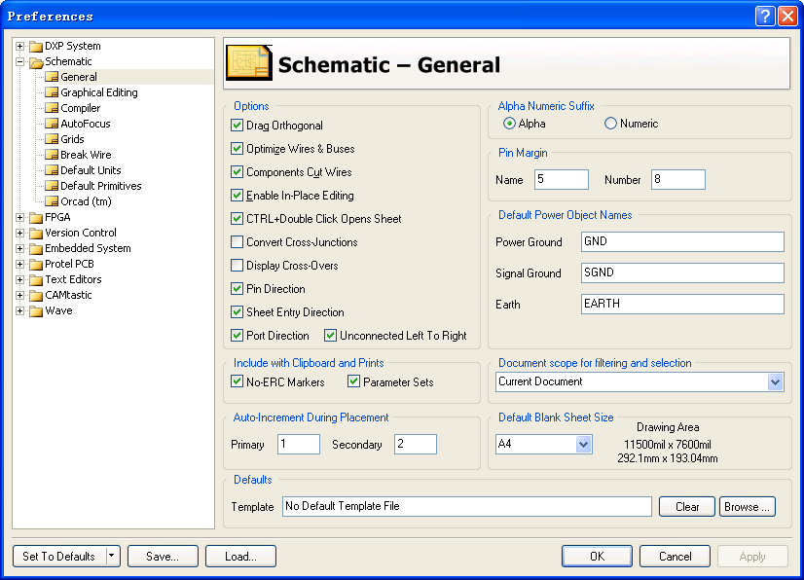
1.【General】选项卡
如图2-34所示，该选项卡主要用于原理图编辑过程中的通用设置。
图2-34 原理图优先选项的设置

Slide 39
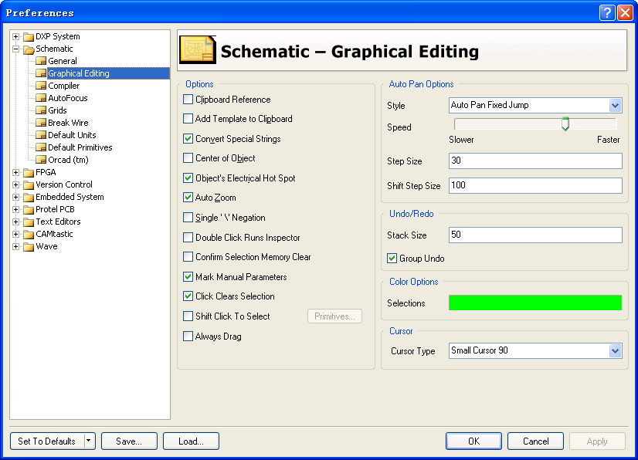
2.【Graphical Editing】选项卡
如图2-37所示，该选项卡主要对原理图编辑中的图像编辑属性进行设置，如鼠标指针类型、后退或重复操作次数等。
图2-37 【 Graphical Editing 】选项卡

Slide 40
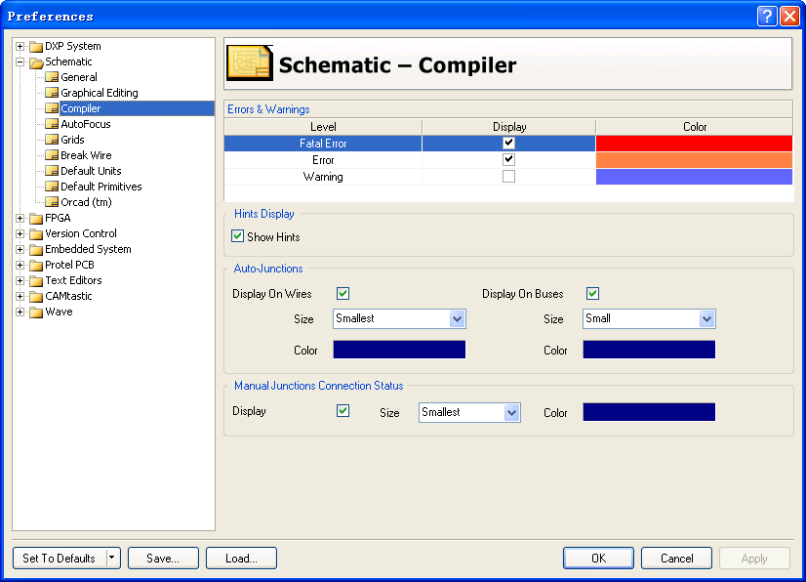
3.【Compiler】选项卡主要用于设置原理图编译属性，如图2-39所示，【Compiler】选项卡一般不建议修改。
图2-39 【Compiler】选项卡

Slide 41
2.5 原理图设计流程
原理图设计的大致流程如图2-40所示。

Slide 42
开 始
启动Protel DXP 的原理图编辑器
原理图布线
设置原理图图纸
原理图的检查及调整
设置原理图优先选项
各种报表生成
装载元件库
文件存储及打印
放置元件并布局
结 束
图2-40 原理图设计的一般流程

Slide 43
1．启动Protel DXP 2004的原理图编辑器
首次启动Protel DXP设计系统后，首先进入的是系统的主界面，因此设计人员必须要启动原理图编辑器才能开始原理图的设计工作。前面已经介绍过，设计人员可以通过打开或者新建原理图文件来启动原理图编辑器。
2．设置原理图图纸
进行电路原理图设计之前，设计人员应该根据实际设计电路的规模和复杂程度等来设置原理图图纸的尺寸、方向、标题栏以及颜色等参数。

Slide 44
3．设置原理图优先选项
原理图优先选项的设置主要设计个性化的工作界面，主要包括网格类型、网格间距、光标类型等界面参数的设置。一般来说，大多数的原理图优先选项均采用系统默认值。
4．装载元件库
Protel DXP设计系统拥有涵盖众多厂商、内容非常齐全的集成元件库。设计人员在向原理图中放置元件时，必须要将该元件所在的集成元件库装载到当前的原理图编辑器中。这里需要注意的是，如果一次装载过多的元件库，将会占用较多的系统资源，同时也会降低系统的执行效率。

Slide 45
5．放置元件并布局
根据实际电路设计的具体要求，设计人员需要从载入的元件集成库中取出所需要的元件，然后根据元件之间的连接关系将元件放置在原理图的相应位置。此后，还需要不断调整元件位置并对元件的序号、封装形式以及显示状态等属性进行设置，即合理布局。
6．原理图布线
所谓原理图布线，就是利用原理图编辑器提供的各种布线工具或者命令将所有元件的对应引脚用具有电气意义的导线或者网络标号等连接起来，从而建立满足电路设计要求的电气连接关系。

Slide 46
7．原理图的检查及调整
设计人员可以利用Protel DXP设计系统提供的各种检查工具对布线后的原理图进行检查。如果有必要，设计人员可以利用原理图编辑器所提供的各种强大功能对原理图进行进一步的调整和修改，从而保证原理图的正确和美观。另外，设计人员还可以利用编辑器提供的绘图工具在原理图中绘制一些不具有电气意义的图形或者文字说明等，以进一步补充和完善所设计的原理图。

Slide 47
8．各种报表生成
利用Protel DXP设计系统提供的各种报表工具可以方便地生成各种报表文件，这些报表中含有原理图设计的各种信息，它们对后面印制电路板的设计具有重要的作用。
9．文件存储及打印
原理图绘制完成后，设计人员需要对原理图进行存储和输出打印，以供存档。这个过程实际上是对设计的图形文件进行输出的过程，也是一个设置打印参数和打印输出的过程。

